Slide 1
Mooncake Store：
解耦架构中面向智能体
强化学习的 KV 存储
GOSIM Shenzhen 2026
Notes:
0:00–0:23
这次分享聚焦 Mooncake Store。先介绍项目和生态，再从智能体的多轮调用说明 KVCache 的复用机会，随后进入对象存储、分层缓存和生命周期设计。最后结合 vLLM、SGLang 与 Dynamo 的接入，以及 RL 样本和权重快照，讨论计算与状态解耦后的系统设计。
来源
https://github.com/kvcache-ai/Mooncake
/Users/chris1/Downloads/个人文件/4.14.pptx
/Users/chris1/Downloads/个人文件/Dynamo/5.24.pptx

Slide 2
01
Overall：项目与生态
参与单位、软硬件支持与社区影响
Notes:
0:23–0:34
参与单位、软硬件支持与社区影响
来源

Slide 3

Mooncake 项目概况
大规模推理与强化学习中的传输、存储和通信组件
6.8k
GitHub Stars
源自 Kimi 推理系统
Apache 2.0
Transfer Engine / Store / EP / PG
1.3k
GitHub Forks
github.com/kvcache-ai/Mooncake
03
Notes:
0:34–1:13
Mooncake 起源于月之暗面和清华大学围绕 Kimi 推理系统开展的研究。开源项目现在覆盖数据传输、共享对象存储和弹性专家并行。Transfer Engine 和 Store 已接入多个推理与训练框架，应用可以复用数据面，同时保留自己的调度、模型执行和缓存策略。仓库采用 Apache 2.0 许可。GitHub 在 2026 年 10 月 14 日显示 6,783 Stars 和 1,327 Forks。
来源
https://github.com/kvcache-ai/Mooncake
https://pytorch.org/blog/mooncake-joins-pytorch-ecosystem/

Slide 4











参与单位与社区
模型系统、云平台、芯片与开源框架共同参与
核心团队
阿里巴巴 / 清华大学 / 趋境科技 / 月之暗面
合作单位与社区
04
Notes:
1:13–1:52
4.14 材料列出的核心团队包括阿里巴巴、清华大学、趋境科技和月之暗面。合作单位覆盖模型服务、推理框架、云平台与硬件厂商。vLLM 的共享缓存合作还包括 Inferact、蚂蚁、华为和其他社区成员，SGLang Elastic EP 的公开致谢包括火山引擎、京东、阿里云与 NVIDIA Dynamo。这里介绍参与项目建设和技术协作的单位，具体集成分别在后文展开。
来源
/Users/chris1/Downloads/个人文件/4.14.pptx
https://vllm-project.github.io/2026/05/06/mooncake-store.html
https://www.lmsys.org/blog/2026-03-25-eep-partial-failure-tolerance/
https://pytorch.org/blog/mooncake-joins-pytorch-ecosystem/

Slide 5










支持的硬件与云平台
GPU、NPU、异构加速器与云网络
NVIDIA
华为昇腾
AMD
寒武纪
摩尔线程
沐曦
海光
壁仞
平头哥
Sunrise
阿里云
AWS
05
Notes:
1:52–2:29
Mooncake 的官方硬件列表涵盖 NVIDIA、华为、AMD、寒武纪、摩尔线程、沐曦、海光、壁仞、平头哥、Sunrise、阿里云和 AWS。适配通过相应的内存识别、注册和传输后端实现。不同设备可用的内存类型、网络协议和构建依赖并不完全相同，下一页按实际传输路径介绍这些差异。
来源
https://github.com/kvcache-ai/Mooncake
https://kvcache-ai.github.io/Mooncake/getting_started/supported-protocols.html

Slide 6
设备内存与互连
运行时按设备和网络选择传输路径
设备 / 网络 | 传输路径 | 典型用途
NVIDIA CUDA | GPUDirect RDMA / NVLink / MNNVL | GPU KVCache 与权重传输
AMD / 海光 | HIP / HSL | ROCm、DCU 设备通信
华为昇腾 | Ascend / HCCL / UB | NPU 数据交换
MUSA / MACA / MLU / SUPA | 对应运行时的设备内存适配 | 异构加速器传输
IB / RoCE / eRDMA / AWS EFA | RDMA / libfabric | 跨节点高速网络
主机与存储 | TCP / SHM / CXL / NVMe-oF | DRAM 共享与存储访问
06
Notes:
2:29–3:20
Transfer Engine 为上层提供统一的批量传输接口，底层根据内存位置和可用设备执行数据移动。RDMA 路径可以结合多张网卡，NVLink 路径覆盖对应的 NVIDIA 互连环境。昇腾、海光和其他加速器通过各自运行时接入。这里的支持指对应后端已有接口或实现，实际部署需要选用匹配硬件的构建。TENT 的 EFA/FABRIC 当前以 DRAM 路径为主，TPU 后端仍属实验性支持。
来源
https://kvcache-ai.github.io/Mooncake/getting_started/supported-protocols.html
https://github.com/kvcache-ai/Mooncake

Slide 7
推理软件生态
Mooncake 作为传输、缓存与通信后端
项目 | Mooncake 组件 | 集成用途
vLLM / vLLM-Omni | TE、Store | PD 分离、共享 KV、多阶段数据交换
SGLang / SGLang-Omni | TE、Store、EP / PG | PD / EPD、HiCache、弹性 EP
NVIDIA Dynamo / NIXL | TE、Store 事件 | 传输插件、共享缓存路由
TensorRT-LLM / LMDeploy | TE、Store | KV 传输与共享存储
xLLM / RTP-LLM / vLLM-Ascend | TE 或 Store | 异构部署、KV 池与缓存复用
07
Notes:
3:20–4:14
生态接入分为不同层次。vLLM 和 SGLang 直接调用 Mooncake 的传输和存储接口，Dynamo 在路由层使用缓存事件，也可以通过 NIXL 连接 Mooncake 传输后端。TensorRT-LLM、LMDeploy 等框架提供各自的 connector。选择接口时要对应具体用途：PD 直传、跨实例缓存共享、Omni 中间张量或弹性 EP。Dynamo 的原生 G4 Store 后端仍在开放 PR 中。
来源
https://github.com/kvcache-ai/Mooncake
/Users/chris1/Downloads/个人文件/Dynamo/5.24.pptx
https://docs.dynamo.nvidia.com/dynamo/v1.5.1/knowledge-base/modular-components/backends/sg-lang/hi-cache
https://github.com/ai-dynamo/dynamo/pull/9786

Slide 8
训练与中间件生态
同一套对象存储承接多种数据
项目 | 数据对象 | 使用方式
Miles / Slime | Rollout、模型权重 | 对象后端与 P2P 权重更新
TransferQueue / NeMo RL / verl | 训练样本、张量 | 异步数据队列与共享存储
TorchSpec | Hidden states | 推理与草稿模型训练解耦
LMCache / FlexKV | KVCache | 存储后端或 TE 传输后端
checkpoint-engine | 模型权重 | P2P checkpoint 分发
08
Notes:
4:14–5:01
训练侧需要的不只是传输一块连续张量。Rollout 具有变长样本、按字段读取和多消费者交接，权重同步还涉及分片布局与版本切换。Miles、TransferQueue 和 TorchSpec 分别覆盖这些需求中的不同部分。LMCache 与 FlexKV 复用 Mooncake 的存储或传输能力，但保留自己的缓存管理。ROLL 的既有协作和新 DataProto 后端设计也在持续推进，新后端方案仍是 RFC。
来源
https://github.com/kvcache-ai/Mooncake
/Users/chris1/Downloads/个人文件/Dynamo/5.24.pptx
https://github.com/MoonshotAI/checkpoint-engine
https://pytorch.org/blog/torchspec-speculative-decoding-training-at-scale/
https://kvcache.ai/blog/mooncake-rl-rollout-data-transfer/

Slide 9
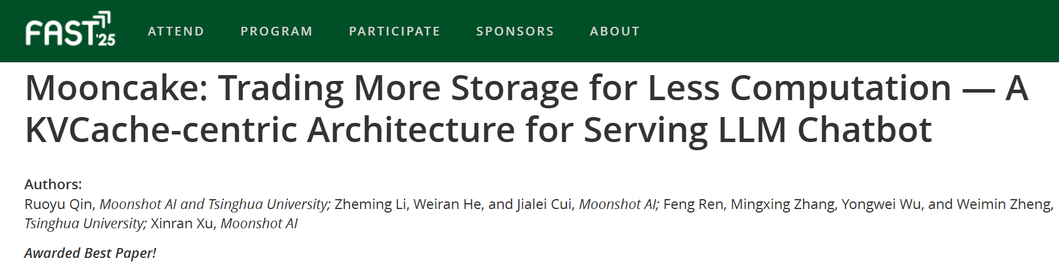
研究与工程影响
FAST 最佳论文、PyTorch 生态与跨框架集成
2024
Transfer Engine 开源
2025
Store 开源，接入 vLLM 与 SGLang
FAST 2025 最佳论文
KVCache-centric
Disaggregated Architecture
2026
加入 PyTorch Ecosystem
09
Notes:
5:01–5:43
Mooncake 的 KVCache-centric 解耦架构获得 FAST 2025 最佳论文。Transfer Engine 在 2024 年开源，Store 在 2025 年开源，随后与 vLLM、SGLang 和缓存中间件共同扩展到 PD 分离、共享 KVCache 和训练数据交接。2026 年 2 月，Mooncake 加入 PyTorch Ecosystem。工程影响体现在多个框架提供正式接口和案例，也体现在开源的生产 traces 为其他调度与推理研究提供负载。
来源
https://www.usenix.org/conference/fast25/presentation/qin
https://pytorch.org/blog/mooncake-joins-pytorch-ecosystem/
https://github.com/kvcache-ai/Mooncake
/Users/chris1/Downloads/个人文件/Dynamo/5.24.pptx

Slide 10
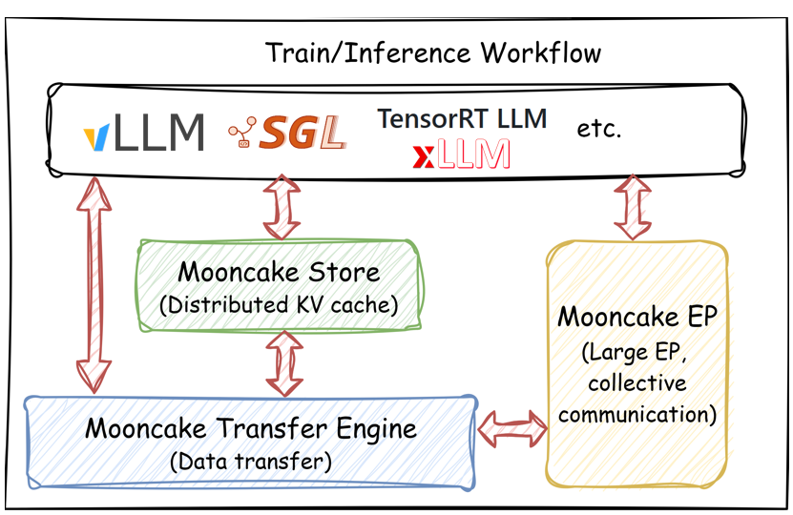
Mooncake 的基础组件
Transfer Engine 负责传输，Store 负责共享对象存储
Transfer Engine
批量数据传输
拓扑与多网卡管理
Mooncake Store
共享对象与元数据
DRAM / SSD 资源池
同一套基础设施承接 KVCache、rollout 数据和模型权重
10
Notes:
5:43–6:39
Transfer Engine 提供跨网络、跨内存类型的数据传输接口。Store 在它上面增加对象命名、分配、共享和生命周期管理。右侧 EP 服务专家并行。对 RL，Store 用于保存结构化 rollout 对象，Transfer Engine 用于权重的 P2P 传输。
来源
Mooncake-Ke-2.pptx 第4页，原图
Mooncake_A2M2026.pptx 第5、12页

Slide 11
计算与状态分别扩展
推理与训练框架决定计算，Mooncake 承接数据
KVCache
Prefill / Decode 间传输，多实例共享前缀
Rollout
生产者与消费者解耦，按阶段读取样本
模型权重
从训练布局转换为推理布局，发布新版本
11
Notes:
6:39–7:26
解耦带来资源调度自由，也增加了阶段之间的数据交接。KVCache、rollout 和权重虽然都是张量，却有不同的访问方式和生命周期。缓存主要按前缀复用，样本需要保留行边界与字段，权重需要处理目标并行布局和版本。高效的数据面要适配这些语义，减少序列化、分配、注册和中间拷贝带来的等待。
来源
https://github.com/kvcache-ai/Mooncake
https://kvcache.ai/blog/mooncake-rl-rollout-data-transfer/
https://www.lmsys.org/blog/2026-04-29-p2p-update/

Slide 12
02
智能体与多轮上下文
缓存复用、跨实例访问与版本隔离
Notes:
7:26–7:37
缓存复用、跨实例访问与版本隔离
来源

Slide 13
Agent 调用中的重复前缀
Codex / SWE-bench Pro 轨迹
长上下文中，大部分内容来自上一轮
Codex / SWE-bench Pro traces | 观测值
样本量 | 610 条轨迹
轮数中位数 | 33 轮
第 30 轮上下文 | 约 80K tokens
平均输入 / 输出 token 比 | 131 : 1
13
Notes:
7:37–8:28
vLLM 团队分析了 610 条 Codex / SWE-bench Pro 轨迹，轮数中位数为 33。到第 30 轮，上下文约为 80K tokens，而每轮只增加少量新输入和输出。输入输出比达到 131 比 1，说明重复处理历史上下文占据很大比例。接下来的问题是如何让这些前缀在容量受限、任务迁移和多实例调度时仍然可用。
来源
https://vllm-project.github.io/2026/05/06/mooncake-store.html

Slide 14
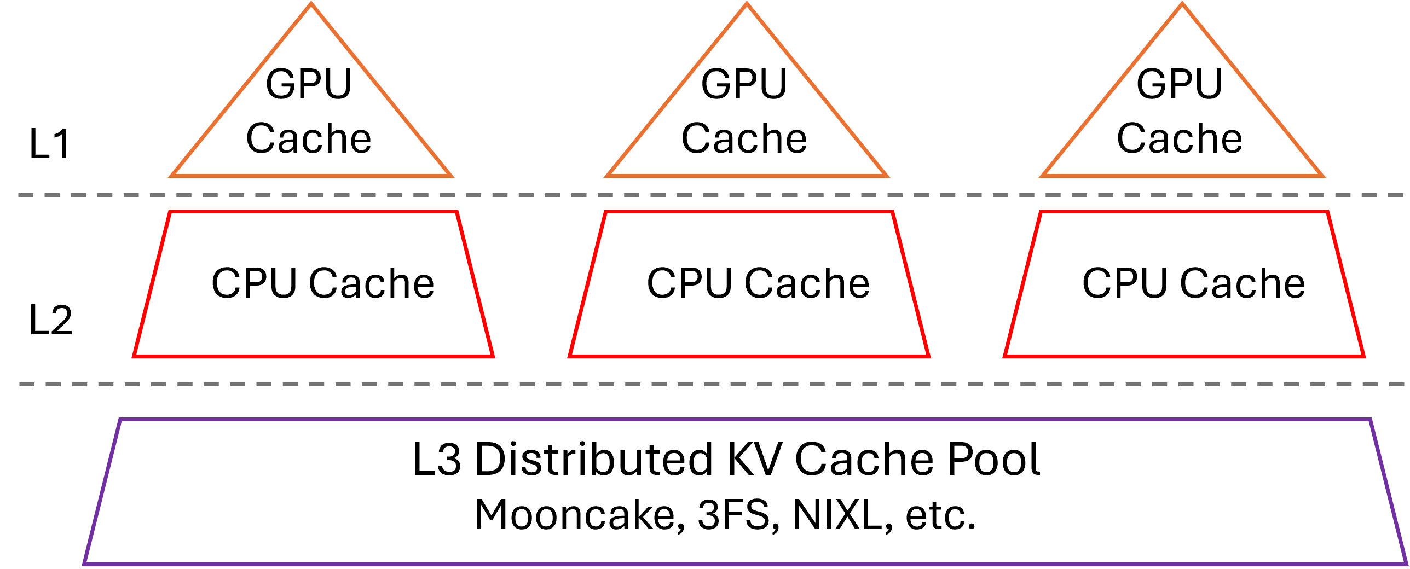
Agentic RL 中的 KVCache 复用
多轮对话与工具调用包含大量重复前缀
共享前缀
多轮会话与并行轨迹
复用已经计算的上下文
分层存储
HBM / DRAM / SSD
按容量与带宽权衡
权重更新后，KVCache 需要按模型版本隔离或失效
14
Notes:
8:28–9:15
多轮对话和工具调用会反复使用相同前缀。Rollout 依赖推理服务，复用 KVCache 可以减少重复 prefill。SGLang HiCache 与 Mooncake Store 把缓存放到 HBM、DRAM 和 SSD 等层次，扩大可复用容量。权重更新后，缓存需要按模型版本隔离或失效，具体由推理框架处理。
来源
Mooncake多Agent场景下KVCache调度与复用.key「共享 KVCache」「动态分层」页
Mooncake_A2M2026.pptx 第14页，原图
https://github.com/radixark/miles/blob/e2a5a3e59235cf48314dcdd8be44636cbc7f7c71/docs/user-guide/fully-async.md

Slide 15
跨实例复用需要共享 KV 池
容量
长会话占用持续增长，本机缓存容易被淘汰
调度
后续轮次可能落到另一个推理实例
版本
同一 token 前缀也必须对应兼容的模型状态
15
Notes:
9:15–10:06
智能体调用通常在推理和工具执行之间交替。工具执行期间，GPU 可以服务其他任务，但历史 KVCache 仍可能在下一轮被使用。只放在本机内存会受到容量与实例调度的双重限制。共享池扩大可复用范围，版本隔离则保证取回的状态与当前模型和布局一致。共享缓存的容量、写入时机和路由策略需要共同设计。
来源
https://vllm-project.github.io/2026/05/06/mooncake-store.html
https://kvcache-ai.github.io/Mooncake/design/hicache-design.html
https://kvcache-ai.github.io/Mooncake/design/store/mooncake-store.html

Slide 16
03
Store 的对象与分层存储
读写路径、副本、回收与恢复
Notes:
10:06–10:17
读写路径、副本、回收与恢复
来源

Slide 17
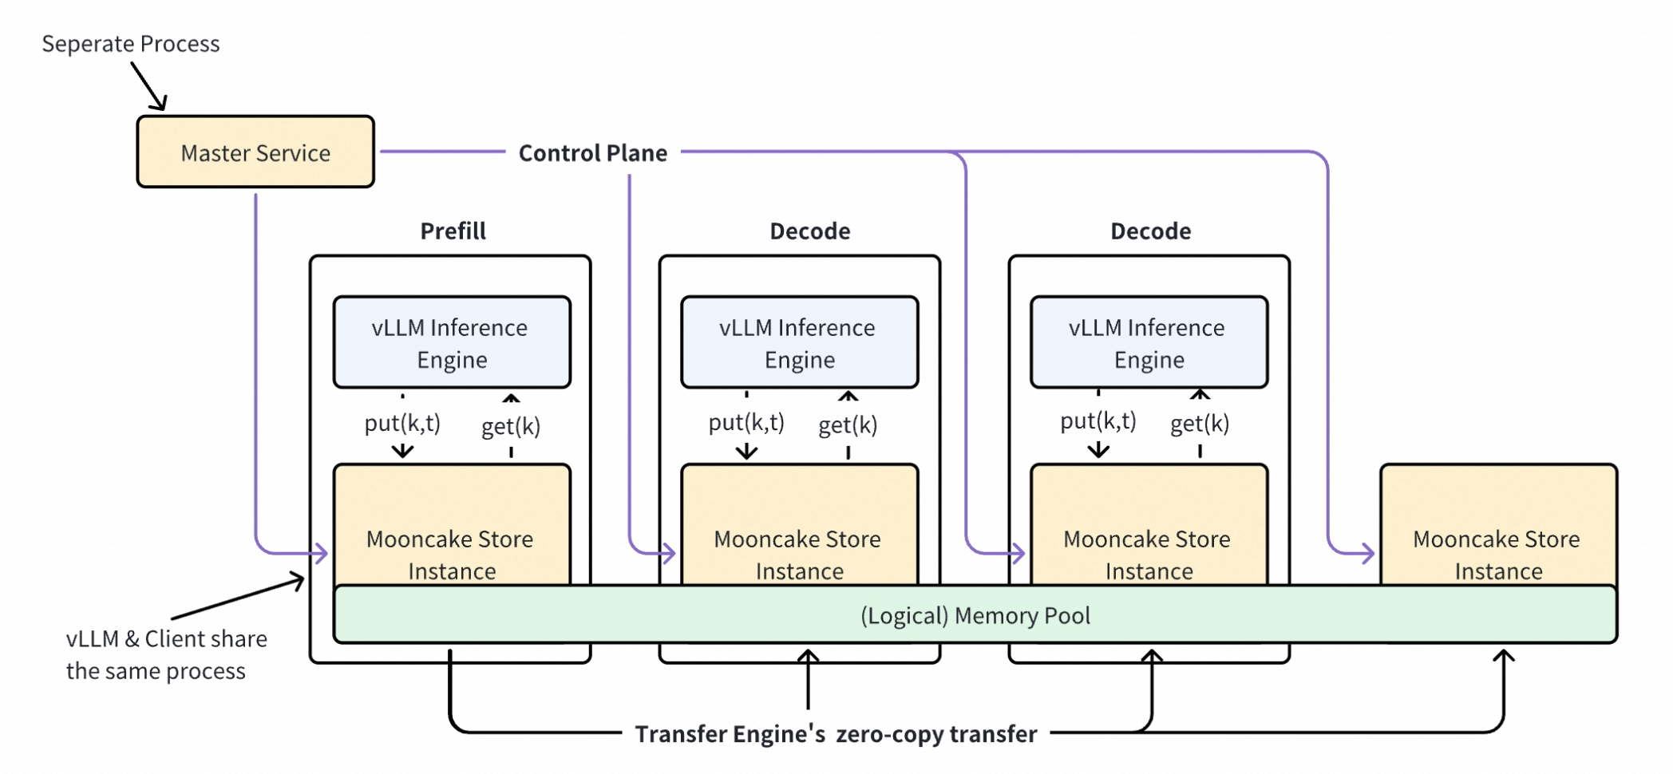
Mooncake Store：共享对象与资源池
Master 管理元数据，Client 之间直接传输数据
计算实例独立扩缩容，共享对象由 Store 管理
17
Notes:
10:17–11:18
Store 中的 Client 有两个角色：应用通过它访问对象，它也可以贡献本地内存作为资源池的一部分。global_segment_size 为零时，可以只作为访问端。Master 处理资源注册、对象分配与副本位置，较大的数据不经过 Master。Client 既可以嵌入推理进程，也可以通过独立 Store 服务把存储生命周期与推理实例分开。
来源
/Users/chris1/Downloads/个人文件/4.14.pptx
https://kvcache-ai.github.io/Mooncake/design/store/mooncake-store.html

Slide 18
Put：分配、传输与提交
大对象数据直接写入目标 Client
1 分配
Master 为对象选择 segment、空间与副本
2 传输
Transfer Engine 将 payload 写入目标位置
3 提交
传输成功后发布可读对象，失败路径释放预留
18
Notes:
11:18–12:19
应用提交 key、payload 和副本策略。Master 先分配资源并返回目标位置，客户端再调用 Transfer Engine 执行数据传输。写入完成后提交对象状态，读者只使用已完成的副本。把元数据分配和数据移动拆开，可以避免所有 payload 都经过中心节点。对大批量样本或 KV blocks，批量 API 还能减少 RPC 和任务提交开销。
来源
https://kvcache-ai.github.io/Mooncake/design/store/mooncake-store.html
https://kvcache-ai.github.io/Mooncake/api-reference/python/mooncake-store.html

Slide 19
Get：查找副本并读入目标缓冲区
1 查询
Master 返回可用副本与位置
2 读取
优先选择合适路径，直接传入注册缓冲区
3 完成
确认完成后，计算端再使用对应的数据
19
Notes:
12:19–13:15
Get 的第一步是获得副本信息，随后由客户端选择合适的读取路径。读取期间需要保证源对象和目标缓冲区都有效，因此传输完成、租约与对象回收必须配合。主机内存、GPU 目标和 SSD 回读并不具有完全相同的数据路径。应用最终关心的是数据已经可供计算使用，而不只是请求已经提交。
来源
https://kvcache-ai.github.io/Mooncake/design/store/mooncake-store.html
https://kvcache-ai.github.io/Mooncake/api-reference/python/mooncake-store.html
https://kvcache-ai.github.io/Mooncake/design/store/ssd-offload.html

Slide 20
面向张量与批量访问的 API
按数据布局选择接口
接口形式 | 适用场景
Put / Get | 简单对象读写
Batch Put / Get | 批量 KV blocks 与样本
From / Into buffer | 使用调用者提供的注册缓冲区
Multi-parts / slices | 非连续张量、按字段或切片访问
20
Notes:
13:15–14:06
简单接口适合接入验证，批量接口适合大量小块或多个样本同时交接。零拷贝形式允许调用者提供缓冲区，避免额外的对象序列化和临时内存。Multi-parts 或 slices 用于表达分散的数据布局。接口选择要和上层实际张量布局对应，同时维护缓冲区的注册和有效期。具体可用形式以当前语言绑定为准。
来源
/Users/chris1/Downloads/个人文件/4.14.pptx
https://kvcache-ai.github.io/Mooncake/api-reference/python/mooncake-store.html

Slide 21
副本与对象放置
访问热点和缓存价值影响放置策略
机制 | 作用
ReplicaConfig | 指定副本数量与放置偏好
Preferred segment | 倾向指定资源位置
Soft pin | 提高重要对象的保留优先级
Hard pin | 显式保护对象，配合释放与容量管理
21
Notes:
14:06–14:57
同一套对象接口可以表达不同策略。热点前缀可以增加副本，减少所有读者竞争同一位置。preferred segment 为调度和拓扑优化提供放置提示。soft pin 和 hard pin 对应不同的保留强度。它们都需要与容量和对象生命周期配合，pin 并不意味着 GPU 驻留，也不保证一次传输已经完成。
来源
https://kvcache-ai.github.io/Mooncake/design/store/mooncake-store.html
https://kvcache-ai.github.io/Mooncake/api-reference/python/mooncake-store.html
https://github.com/kvcache-ai/Mooncake

Slide 22
对象生命周期与上层缓存策略
Store 与推理框架各自负责什么
环节 | Store | 推理 / 训练框架
对象标识 | 按 key 管理对象 | 定义前缀、模型版本与布局身份
有效读取 | 副本状态、租约与传输完成 | 确认数据可用于当前计算
淘汰与释放 | 内存分配、回收、pin 策略 | 决定保留哪些样本或前缀
重算与重试 | 返回命中、失败或缺失 | 选择回退计算与业务重试
22
Notes:
14:57–15:53
Store 提供对象级的机制，框架保留业务语义。对于 KVCache，key 通常来自 token 前缀和兼容身份；对于 rollout 或权重，key 可能对应样本与版本。对象失效或淘汰后，上层需要选择重新计算或重新生产。把这些责任明确分开，有利于复用 Store，同时避免把应用侧版本正确性交给通用传输层处理。
来源
https://kvcache-ai.github.io/Mooncake/design/store/mooncake-store.html
https://kvcache-ai.github.io/Mooncake/api-reference/python/mooncake-store.html
https://kvcache-ai.github.io/Mooncake/design/hicache-design.html

Slide 23
分层缓存：HBM、DRAM 与 SSD
容量更大的层保存暂时离开 GPU 的状态
层级 | 主要角色 | 数据管理
GPU HBM | 当前计算直接使用 | 推理引擎维护 KV slots
Host DRAM | 低延迟换入与换出 | HiCache / Connector 管理
Mooncake DRAM 池 | 跨实例共享、更大容量 | Store 管理对象与副本
SSD / DFS | 延长保留时间、降低容量成本 | 本地 offload 或 DFS 适配器
23
Notes:
15:53–16:49
这里把系统层级和 Store 本身区分开。GPU HBM 主要由推理引擎管理，HiCache 或 connector 连接主机缓存与外部 Store。Mooncake 可以聚合主机 DRAM，也支持 SSD offload。更慢的一层只有在取回代价小于重算代价、并且数据还会被复用时才有价值。框架的预取可以将部分取回时间与计算重叠。
来源
/Users/chris1/Downloads/个人文件/4.14.pptx
https://kvcache-ai.github.io/Mooncake/design/store/mooncake-store.html
https://kvcache-ai.github.io/Mooncake/design/store/ssd-offload.html
https://kvcache-ai.github.io/Mooncake/design/hicache-design.html

Slide 24
SSD Offload：写入、索引与回读
Master 维护对象的内存与磁盘副本位置
写入
客户端后台将待淘汰对象写入 SSD bucket
登记
写入完成后向 Master 登记磁盘副本
回读
持有 SSD 的 Client 读入缓冲区，再通过 TE 传输
24
Notes:
16:49–17:45
SSD offload 在 real client 中运行。Master 选择需要下沉的对象，客户端写盘成功后提交副本元数据。读请求没有可用内存副本时，可以找到对应磁盘副本。远端回读先由持有 SSD 的进程准备缓冲区，再通过 Transfer Engine 发送。Bucket 合并减少小文件开销，容量限制和水位控制负责回收磁盘空间。
来源
https://kvcache-ai.github.io/Mooncake/design/store/ssd-offload.html
https://kvcache-ai.github.io/Mooncake/design/store/mooncake-store.html

Slide 25
DeepSeek 3FS：原生 USRBIO 访问
HF3FS 适配器处于实验阶段
部分 | 实现方式
对象布局 | Master 在共享 shard 文件中分配范围
数据访问 | Client 使用 USRBIO 访问副本描述的区间
批量读取 | 并发读取多个对象，发挥存储并行性
配置要求 | 一致的 root、shard 数、容量与对齐方式
25
Notes:
17:45–18:41
4.14 材料提出通过批量访问和 3FS 原生 API 改善 DFS 访问。当前主线提供 descriptor-based DFS 的 HF3FS USRBIO adapter：Master 分配共享文件中的范围，客户端按描述符读写。这个新适配器仍属实验性，尚不能套用 Store 一般的 HA、持久性和多租户保证。它适合说明 Mooncake 如何把对象管理与高性能文件系统的数据路径衔接起来。
来源
/Users/chris1/Downloads/个人文件/4.14.pptx
https://kvcache-ai.github.io/Mooncake/getting_started/plugin-usage/3FS-USRBIO-Plugin.html
https://github.com/deepseek-ai/3FS

Slide 26
部署与恢复
推理实例、Store 资源与 Master 分别管理
部署方式 | 资源与恢复路径
嵌入式 Client | 应用进程内调用，可同时贡献内存
独立 Store 服务 | 缓存资源与计算实例独立扩缩容
Master HA | etcd 选主、元数据恢复和状态追平
日志与快照 | 恢复对象索引、segment 与权重元数据
26
Notes:
18:41–19:37
可以根据资源与运维需求选择嵌入式或独立部署。独立 Store 让推理进程重启、升级与缓存资源生命周期解耦。Master HA 需要选主和完整的元数据恢复，新 leader 完成追平后才能提供服务。元数据快照保存索引状态，实际对象数据仍依赖资源节点与副本。KVCache 作为可重算数据，和必须保存的模型权重也应设置不同策略。
来源
https://kvcache-ai.github.io/Mooncake/design/store/mooncake-store.html
https://kvcache-ai.github.io/Mooncake/design/store/ssd-offload.html

Slide 27
04
框架集成与缓存复用
vLLM、SGLang、Dynamo 和云原生部署
Notes:
19:37–19:48
vLLM、SGLang、Dynamo 和云原生部署
来源

Slide 28
与 vLLM 的合作：共享 KVCache
MooncakeStoreConnector 接入 KVConnector 接口
Scheduler
查询连续前缀与各 shard 命中
Worker
异步加载、写入与 RDMA 传输
MultiConnector
组合 PD 直传与共享 KV 池
28
Notes:
19:48–20:44
调度端按 token block 计算前缀标识并查询 Store，worker 端执行实际加载与写入。不同实例可以复用同一共享池中的缓存。TP、PP 或其他分片场景需要确认所需 shard 都可用，再把连续命中前缀交给推理引擎。MultiConnector 可以组合 PD 传输与 Store 缓存，MooncakeConnector 和 MooncakeStoreConnector 各自承担自己的路径。
来源
/Users/chris1/Downloads/个人文件/Dynamo/5.24.pptx
https://vllm-project.github.io/2026/05/06/mooncake-store.html
https://kvcache-ai.github.io/Mooncake/performance/vllm/vllm-v1-mooncake-store.html

Slide 29
vLLM Agentic trace 测试
Kimi-2.5 NVFP4，1P1D，12 × GB200
3.8×
吞吐提升
46×
P50 TTFT 加速
8.6×
端到端延迟加速
缓存命中率：1.7% 提升到 92.2%
29
Notes:
20:44–21:40
这组结果来自 Kimi-2.5 NVFP4 在 12 张 GB200 上的 1P1D 测试，prefill 为 TP4，decode 为 DP8 加 EP。共享池把缓存命中率从 1.7% 提升到 92.2%，同时改善吞吐和延迟。这里的倍数对应这一模型、拓扑和 Codex agentic traces，原因是大段重复前缀不再重新计算。扩容实验使用另外构造的合成多轮负载，两组实验不混用。
来源
/Users/chris1/Downloads/个人文件/Dynamo/5.24.pptx
https://kvcache-ai.github.io/Mooncake/performance/vllm/vllm-v1-mooncake-store.html
https://vllm-project.github.io/2026/05/06/mooncake-store.html

Slide 30
vLLM 扩容：12 到 60 张 GB200
独立的合成多轮扩容测试
设置 | 数值
上下文 | 20K 公共前缀，首轮输入 10K
后续轮次 | 每轮新增 2,048 输入、900 输出，共 30 轮
并发会话 | 75、150、225、300、375
调度与结果 | Round-robin，命中率持续高于 95%
30
Notes:
21:40–22:27
扩容测试使用根据 agentic workload 构造的多轮负载，与前一页真实 traces 的延迟测试分开。GPU 数量从 12 增加到 60，会话数同步扩大。Round-robin 让后续轮次经常落到不同实例，检验跨节点缓存读取能力。该测试中缓存命中率一直超过 95%，吞吐近似线性增长。这里强调的是共享池在跨实例流量下的扩展表现。
来源
https://kvcache-ai.github.io/Mooncake/performance/vllm/vllm-v1-mooncake-store.html
https://vllm-project.github.io/2026/05/06/mooncake-store.html

Slide 31
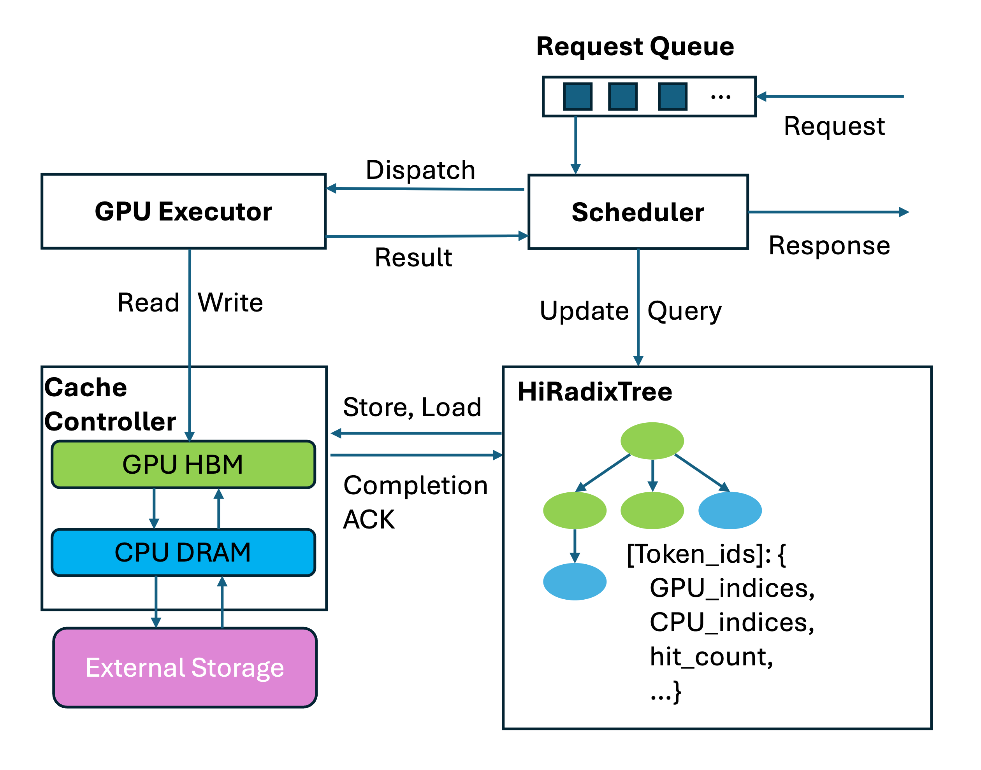
SGLang HiCache：GPU、Host 与共享存储
Mooncake 提供 external storage backend
HiRadixTree
记录前缀与分层缓存位置
Cache Controller
控制写入、预取与换入
Mooncake Store
提供跨实例共享对象池
31
Notes:
22:27–23:23
HiCache 的 RadixTree 维护 token 前缀及各层缓存位置，Cache Controller 负责层间数据移动。Mooncake 接在 external storage 层，使多个 SGLang 实例共享缓存容量。框架负责 write-through、write-back 和预取时机，Store 负责底层对象管理与传输。这样既保留 SGLang 的前缀语义，也能利用集群中更大的主机内存池。
来源
/Users/chris1/Downloads/个人文件/4.14.pptx
https://kvcache-ai.github.io/Mooncake/design/hicache-design.html

Slide 32
HiCache 多轮测试：容量影响后续轮次
Qwen3-235B-A22B，8 × H800，输出长度设为 1
GPU only
GPU 容量限制可保留的历史前缀
Host L2
增加本机缓存后，早期轮次读取开销较低
Mooncake
上下文继续增长时，共享池维持更多前缀命中
32
Notes:
23:23–24:14
官方多轮测试的逐轮分析采用 8 张 H800 和 8 张 RDMA 网卡，并把输出长度设为 1，突出 prefill 性能。前几轮本地 L2 仍能容纳前缀，避免远程读取会略快；随着上下文增长，L2 的缓存容量不够，命中率下降，而 Mooncake 的更大共享池保持较高命中。性能差异由可保留的数据量和实际读取成本共同决定，不能仅用网络带宽解释。
来源
https://kvcache-ai.github.io/Mooncake/performance/sglang/sglang-hicache-benchmark-results-v1.html

Slide 33
Dynamo：根据缓存层级选择 worker
路由同时考虑本机缓存与共享池
信息来源 | 路由器获得的信息
Worker KV events | GPU 与 Host 各层的 stored / removed 事件
Mooncake object events | 共享池中可取回的对象
候选 worker 评分 | 本地命中、远端取回与重算的成本
Dynamo + HiCache | 将可取回的前缀计入调度判断
33
Notes:
24:14–25:15
同样一个前缀，驻留 GPU、存在 Host 或能够从共享池取回，成本并不相同。Dynamo 的 tier-aware 路由跟踪 worker 的分层事件，也接收 Mooncake 对象事件。这样，缓存已经移到 Host 或 Mooncake 时，路由器仍知道它可以被取回。它并不会把所有可取回缓存都当成 GPU 命中，仍需结合不同层级成本和 worker 负载。
来源
https://docs.dynamo.nvidia.com/dynamo/v1.5.1/knowledge-base/modular-components/backends/sg-lang/hi-cache
/Users/chris1/Downloads/个人文件/Dynamo/5.24.pptx

Slide 34
Mooncake Conductor：Python 缓存索引接口
通过 ConductorClient 订阅缓存事件、查询前缀命中
API / 数据流 | 用途
register() + KV events | 注册发布者并持续接收缓存事件
query() | 查询 prompt 在各实例的连续前缀命中
list / global view | 查看服务与全局缓存索引状态
上层路由器 | 结合缓存局部性和负载选择服务实例
缓存事件持续更新索引，query() 查询当前前缀命中
34
Notes:
25:15–26:02
Conductor 是 Mooncake 的 KV 事件索引服务。Python ConductorClient 可以注册发布者、查询前缀命中、列出服务和查看全局状态。Register 建立订阅，ZMQ 缓存事件到达后填充索引，query 返回当前命中信息。路由器据此结合负载选择实例。Python 包需要启用 WITH_CONDUCTOR，并包含对应的原生扩展。
来源
https://github.com/kvcache-ai/Mooncake/pull/4469
https://github.com/kvcache-ai/Mooncake/pull/4606
https://github.com/kvcache-ai/Mooncake/blob/342c8aeece6b4eefb76c6b8b31ccfac8dde07aa3/docs/source/api-reference/python/conductor.md

Slide 35
与 NVIDIA Dynamo 的合作
传输、缓存事件、路由与存储接口
合作方向 | 当前接口或进展
NIXL 传输插件 | NIXL 可调用 Mooncake Transfer Engine
共享缓存路由 | HiCache 分层事件与 Mooncake 对象事件
平台与工具 | CUDA 13、MNNVL、Rust API、Mooncake traces
KVBM 的 G4 存储 | Mooncake Store 后端处于开放 PR
35
Notes:
26:02–26:53
Dynamo 合作由多条路径组成。传输层通过 NIXL 插件使用 Mooncake，路由层结合 worker 的分层 KV 事件和 Mooncake 共享池对象事件，估计哪些前缀可以直接取回。平台侧有 CUDA 13、MNNVL 与 Rust API 等对接。KVBM 的 G4 原生 Store 后端仍是开放 PR，与现有共享缓存路由是不同功能。
来源
/Users/chris1/Downloads/个人文件/Dynamo/5.24.pptx
https://docs.dynamo.nvidia.com/dynamo/v1.5.1/knowledge-base/modular-components/backends/sg-lang/hi-cache
https://github.com/ai-dynamo/dynamo/pull/9786
https://github.com/ai-dynamo/nixl

Slide 36
DeepSeek 推理：PD 与专家并行
SGLang 的 PD 部署与 Elastic EP
部分 | 系统分工
Prefill / Decode | 独立部署，使用 Mooncake 传输 KVCache
DeepEP / DeepGEMM | 专家通信与 MoE 计算
EPLB / Two-batch overlap | 专家负载均衡与计算通信重叠
Elastic EP | 通过 Mooncake EP / PG 处理部分 rank 故障
36
Notes:
26:53–27:40
SGLang 的 DeepSeek V3/R1 部署把多个优化组合在一起：PD 分离、DeepEP、DeepGEMM、EPLB 和 two-batch overlap。Mooncake 负责其中的 KVCache 数据路径，后续 Elastic EP 又加入了故障感知的专家通信。原案例的吞吐是整个系统在给定模型和负载下的结果，不能单独归因为某一个传输组件。
来源
https://www.lmsys.org/blog/2025-05-05-large-scale-ep/
https://www.lmsys.org/blog/2026-03-25-eep-partial-failure-tolerance/
/Users/chris1/Downloads/个人文件/4.14.pptx

Slide 37
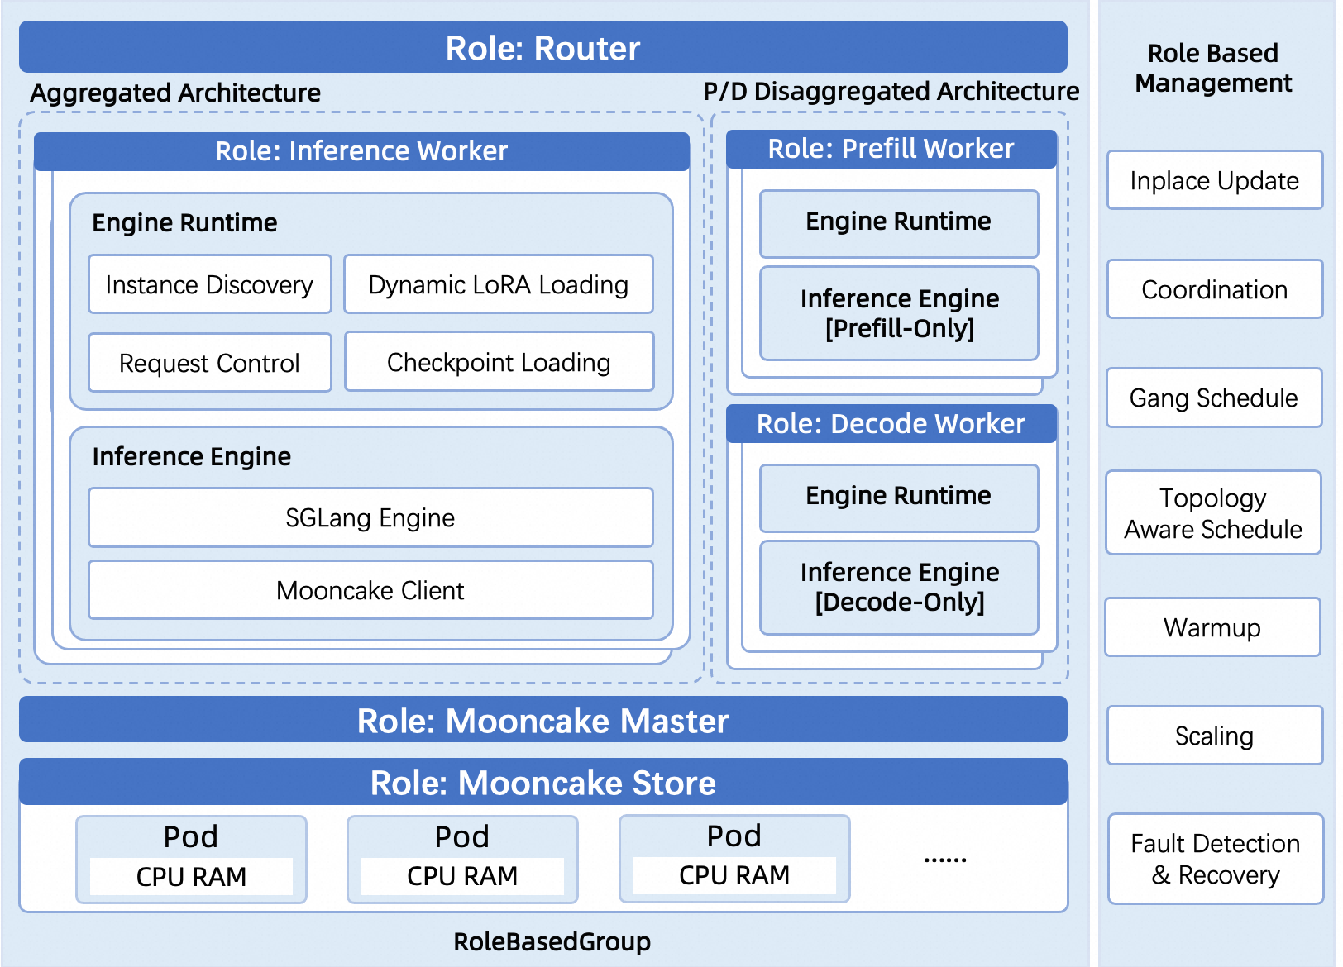
生产部署：RBG、SGLang 与 Mooncake
按角色管理计算与共享存储
计算角色
Router、Prefill、Decode
按负载独立扩缩容
存储角色
Master 与 Store 独立部署
跨实例共享缓存
计算实例独立扩缩容，共享缓存由 Store 管理
37
Notes:
27:40–28:22
RBG 把 Router、Prefill、Decode、Master 和 Store 作为不同角色管理。推理进程通过 Mooncake Client 访问共享缓存，计算实例按负载扩缩容，存储资源池独立管理。RBG 和推理框架负责生命周期与调度，Mooncake 负责共享缓存和传输。
来源
Mooncake_A2M2026.pptx 第37页，原图
https://github.com/sgl-project/rbg/tree/main/examples/inference/ecosystem/mooncake

Slide 38
05
强化学习中的共享状态
样本、权重与 KVCache 的不同生命周期
Notes:
28:22–28:33
样本、权重与 KVCache 的不同生命周期
来源

Slide 39
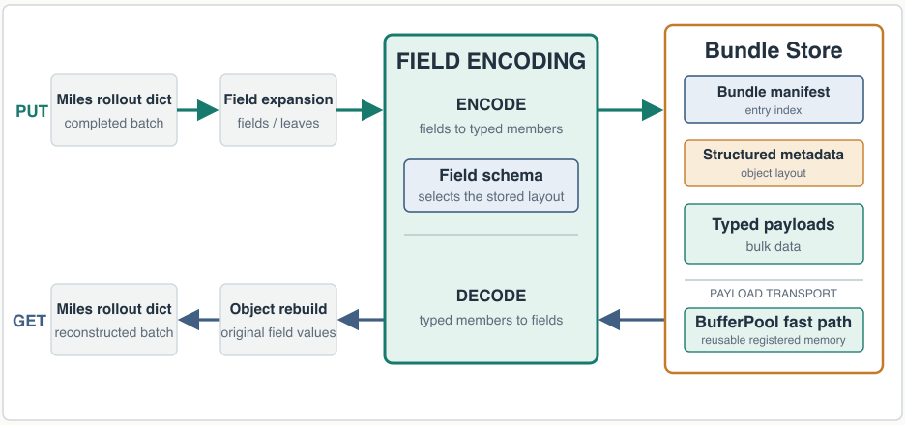
结构化对象：元数据与 payload 分开组织
Schema 决定字段布局，manifest 记录对象组成，GET 恢复原始字段
39
Notes:
28:33–29:24
PUT 先把字典拆成字段或叶子，根据 schema 选择编码，再把结构元数据和 typed payload 放入 bundle。GET 读取 manifest，找到成员并恢复原始字段。Payload 和元数据写完后才发布 manifest，trainer 因而能拿到完整字典。数值字段走专门的编码和传输路径，其他字段仍可能需要序列化。
来源
Mooncake_A2M2026.pptx 第30页，原图
https://kvcache.ai/blog/mooncake-rl-rollout-data-transfer/

Slide 40
Miles：替换 rollout 的 Ray Object Store 路径
调度与训练接口保持原有语义
步骤 | 交接内容 | 负责组件
发布 | 完整 rollout dict 存入 Store，返回引用 | Mooncake backend
调度 | 传递轻量引用，决定 trainer 消费顺序 | Miles / Ray
读取与清理 | 恢复同一份字典，消费后释放结果和对象 | Trainer + Mooncake
--object-store-backend mooncake
40
Notes:
29:24–30:15
Miles 默认使用 Ray Object Store 来交接 rollout 数据，也支持选择 Mooncake backend。当前 Miles 路径是完整字典交接，producer 在 PUT 完成后返回引用，trainer GET 完成后拿到同样的字典。Ray 仍然负责它原来的调度工作。配置 rollout object store 与配置权重传输是两个独立的选项，因此选了 Mooncake rollout backend，不代表权重更新会自动改为 P2P。
来源
https://github.com/radixark/miles/blob/e2a5a3e59235cf48314dcdd8be44636cbc7f7c71/docs/advanced/mooncake-rollout-transfer.md
https://kvcache.ai/blog/mooncake-rl-rollout-data-transfer/
Mooncake-Ke-2.pptx 第13页

Slide 41
NeMo RL：TransferQueue 数据面与可选 GDR
GPU tensor 直接读写共享主机内存池
位置 | 职责
Rollout / Trainer | 生产或消费 GPU tensor
TransferQueue | 元数据、字段可见性与消费调度
Mooncake GDR 路径 | GPU 客户端与远端 host memory 直接传输
共享内存池 | 保存排队对象，管理生命周期与回收
GDR 省去客户端 CPU staging，数据仍存放在共享 host memory 中
41
Notes:
30:15–31:06
NeMo RL 通过 TransferQueue 交接 rollout 与 trainer 的数据，并加入可选 GPUDirect RDMA 路径。GPU 客户端直接与 Mooncake 管理的主机内存池传输 tensor，减少客户端 CPU staging。排队对象存放在共享 host memory 中。
来源
https://github.com/NVIDIA-NeMo/RL/pull/3501
https://github.com/NVIDIA-NeMo/RL/pull/2439
https://github.com/Ascend/TransferQueue/blob/main/transfer_queue/storage/clients/mooncake_client.py

Slide 42
Store 权重快照：保存后按目标布局读取
写入快照
begin_weight_snapshot
write_tensor，再 commit
读取快照
load_manifest、plan_load、load
按目标 placement 选择 payload ranges
版本约束
固定 revision 与 weight generation
传输期间保持数据和内存有效
Store 保存快照，框架负责激活新权重与切流
42
Notes:
31:06–31:57
权重可以直接从训练进程发送，也可以先保存成 Store 快照。写入侧用 begin_weight_snapshot、write_tensor 和 commit 发布快照。读取侧加载 manifest、规划目标布局，再读取需要的对象范围。快照保存权重 payload 和布局信息，优化器状态等完整 checkpoint 内容需要另外管理。多个 worker 切换新权重的时机由框架协调。
来源
https://github.com/kvcache-ai/Mooncake/blob/342c8aeece6b4eefb76c6b8b31ccfac8dde07aa3/docs/source/api-reference/python/mooncake-store.md
https://github.com/kvcache-ai/Mooncake/blob/342c8aeece6b4eefb76c6b8b31ccfac8dde07aa3/docs/source/design/mooncake-reshard/model-weight-store-upload-planning.md

Slide 43
模型更新后的状态管理
权重版本贯穿 rollout、缓存与训练
对象 | 需要保留的身份 | 更新或释放时机
KVCache | 模型版本、前缀、dtype、布局 | 权重切换后隔离或失效
Rollout 样本 | 样本 ID、策略版本、字段与行 | 消费者完成后释放
权重快照 | 版本 ID、分片布局、manifest | 新版本就绪后切换与回收
43
Notes:
31:57–32:53
这几类对象虽然共用 Store，却不能使用同一种有效期规则。KVCache 依赖生成它的模型权重和布局，样本需要记录策略版本，权重快照则需要明确完整性与发布时机。全异步 RL 中，不同组件可能同时处理不同版本，因此数据对象的身份比简单的时间先后更重要。版本切换和消费者完成信号由框架管理，Store 提供对象存储和回收机制。
来源
https://kvcache.ai/blog/mooncake-rl-rollout-data-transfer/
https://www.lmsys.org/blog/2026-04-29-p2p-update/
https://kvcache-ai.github.io/Mooncake/api-reference/python/mooncake-store.html

Slide 44
系统性能：命中、等待与有效吞吐
环节 | 观察指标
缓存 | Token / byte 命中率，各层容量与淘汰
数据面 | Put / Get 延迟、有效带宽、失败重试
推理 | TTFT、TPOT、端到端 p95 / p99
强化学习 | 样本交接等待、权重更新、有效样本吞吐
44
Notes:
32:53–33:35
Store 的价值最终体现在应用指标中。先区分 token 命中率、对象命中率和实际字节流量，再观察数据读取需要等待多久。推理侧关注 TTFT 与尾延迟，RL 侧还需要观察样本陈旧度、策略版本和训练有效吞吐。相同的缓存容量或传输带宽，在不同上下文、调度方式和模型配置下可能产生不同收益。
来源
https://kvcache-ai.github.io/Mooncake/performance/sglang/sglang-hicache-benchmark-results-v1.html
https://kvcache-ai.github.io/Mooncake/performance/vllm/vllm-v1-mooncake-store.html
https://kvcache.ai/blog/mooncake-rl-rollout-data-transfer/
https://www.lmsys.org/blog/2026-04-29-p2p-update/

Slide 45
Mooncake Store 的作用
共享容量
让 KVCache 跨实例保留与复用
数据交接
以对象承接样本、hidden states 和权重
生命周期
将计算扩缩容与缓存资源管理分开
45
Notes:
33:35–34:12
Mooncake Store 让计算实例之外的状态可以被管理和复用。对于 Agent 推理，它减少历史前缀的重复计算；对于 RL，它承接样本交接和权重快照。Store 提供的是共享对象机制，缓存策略、模型兼容和版本发布仍由框架控制。与 vLLM、SGLang、Dynamo 以及存储系统的协作，把这些机制放进完整的推理与训练路径。
来源
https://kvcache-ai.github.io/Mooncake/design/store/mooncake-store.html
https://github.com/kvcache-ai/Mooncake
https://kvcache.ai/blog/mooncake-rl-rollout-data-transfer/

Slide 46

Thanks!
Q&A
github.com/kvcache-ai/Mooncake
Notes:
34:12–35:00
可以围绕共享 KVCache、Store 部署、分层缓存、3FS、缓存事件与 RL 对象生命周期交流。
来源
https://github.com/kvcache-ai/Mooncake

Slide 47
OpenClaw 多会话案例
多会话请求的 p95 延迟（ms）
该案例中，后续轮 p50 为 171 ms / 169 ms
B01
Notes:
备用页
4.14 和 5.24 材料给出的多会话测试中，首轮 p95 从 5295 毫秒降到 339 毫秒，后续轮 p95 从 4909 毫秒降到 770 毫秒，后续轮 p50 从 171 毫秒到 169 毫秒。材料显示 4GB、8GB 和 32GB 配置相近，但未给出完整模型、硬件与负载信息，因此这组结果用于说明该案例的尾延迟改善，不据此推导一般容量需求。
来源
/Users/chris1/Downloads/个人文件/4.14.pptx
/Users/chris1/Downloads/个人文件/Dynamo/5.24.pptx

Slide 48
几种保留机制的区别
机制 | 保护的内容
Lease | 读写期间的对象或缓冲区有效性
Soft / hard pin | 对象回收策略
模型版本隔离 | KVCache 与当前计算的语义兼容
HA 元数据快照 | Store 对象索引与资源状态恢复
B02
Notes:
备用页
租约、pin、版本身份和 HA 快照分别解决不同问题。持有 pin 不表示 KVCache 位于 GPU，也不能替代异步传输完成事件。恢复元数据不等于复制了所有 payload。模型版本隔离则由框架定义，即使对象依然存在，也不能自动用于更新后的模型。
来源
https://kvcache-ai.github.io/Mooncake/api-reference/python/mooncake-store.html
https://kvcache-ai.github.io/Mooncake/design/store/mooncake-store.html
https://kvcache-ai.github.io/Mooncake/design/store/ssd-offload.html

Slide 49
DeepSeek 生态：模型推理与 3FS
PD 分离、专家通信和分层缓存
方向 | 与 Mooncake 的结合
DeepSeek V3 / R1 推理 | SGLang 使用 Mooncake 进行 PD 数据传输
DeepEP 与 Elastic EP | 兼容专家通信接口，加入 rank 故障感知
DeepSeek 3FS | Mooncake Store 对接 HF3FS USRBIO
当前进展 | PD / EP 已有案例，3FS 新适配器仍属实验性
B03
Notes:
备用页
DeepSeek 相关内容分为模型部署和开源组件两部分。SGLang 在 96 张 H100 的大规模部署中结合 Mooncake PD 传输、DeepEP、DeepGEMM 与 EPLB。Mooncake EP 保留 DeepEP 风格的专家通信接口，并增加活跃 rank 与故障处理。存储侧通过 HF3FS USRBIO 接入 DeepSeek 3FS，当前 descriptor-based DFS 适配器仍在实验阶段。这些是可核实的技术结合，不等同于宣布 DeepSeek 公司与 Mooncake 的商业合作。
来源
/Users/chris1/Downloads/个人文件/4.14.pptx
/Users/chris1/Downloads/个人文件/Dynamo/5.24.pptx
https://www.lmsys.org/blog/2025-05-05-large-scale-ep/
https://www.lmsys.org/blog/2026-03-25-eep-partial-failure-tolerance/
https://kvcache-ai.github.io/Mooncake/getting_started/plugin-usage/3FS-USRBIO-Plugin.html

Slide 50
代码、文档与技术资料
主题 | 入口
Store 架构与 API | kvcache-ai.github.io/Mooncake
vLLM 共享缓存 | vllm-project.github.io/2026/05/06/mooncake-store.html
SGLang HiCache | Mooncake 文档：design/hicache-design
Dynamo 分层路由 | Dynamo 文档：Using HiCache
3FS USRBIO | Mooncake 文档：3FS-USRBIO-Plugin
B04
Notes:
备用页
Store 的设计、API 和分层存储文档解释对象的具体行为。vLLM 与 HiCache 的性能页提供测试条件，Dynamo 文档介绍分层缓存路由。HF3FS adapter 的实验性状态及部署参数见官方插件文档。
来源
https://github.com/kvcache-ai/Mooncake
https://kvcache-ai.github.io/Mooncake/design/store/mooncake-store.html
https://kvcache-ai.github.io/Mooncake/api-reference/python/mooncake-store.html
https://vllm-project.github.io/2026/05/06/mooncake-store.html
https://kvcache-ai.github.io/Mooncake/performance/sglang/sglang-hicache-benchmark-results-v1.html
https://docs.dynamo.nvidia.com/dynamo/v1.5.1/knowledge-base/modular-components/backends/sg-lang/hi-cache
https://kvcache-ai.github.io/Mooncake/getting_started/plugin-usage/3FS-USRBIO-Plugin.html

